Slide 1


Волинський національний університет імені Лесі Українки
Факультет історії, політології та національної безпеки
Аналітичний центр «Волинь» лабораторія соціологічних досліджень
Суспільно-політичні настрої студентської молоді ВНУ імені Лесі Українки (за результатами опитування)
Я. Ярош,д-р політ.н.,
О. Ярош, д-політ.н.,
О. Кузьмук, канд.соціол.н.,
В.Любчук, канд. Соціол.н.
Луцьк-2024 р.

Slide 2
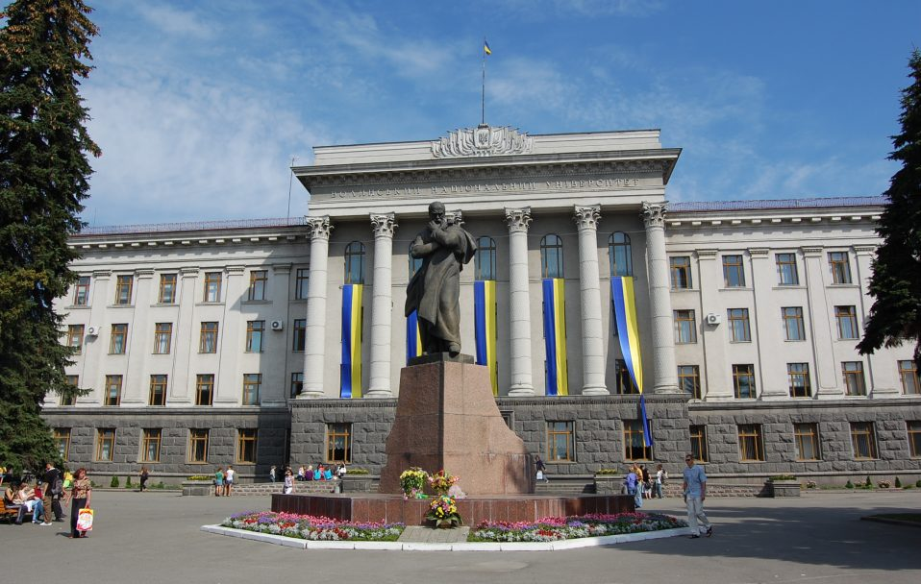
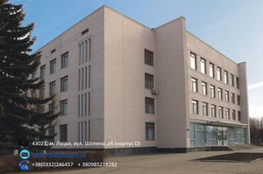
Мета опитування: визначити специфіку політичної культури та суспільно-політичних настроїв студентської молоді.
Цільова аудиторія: студенти Волинського національного університету імені Лесі Українки.

Slide 25
Дякуємо за увагу!

